Slide 1

Sábado - xx/0x/2026
10:30 horas
Introducción a los Algoritmos y Flujo de Datos Sec x
Nombre del tutor

Slide 2

Arquitectura y organización VNA
Introducción a los Algoritmos y Flujo de Datos
Escuela de Ingeniería de Ciencias y Sistemas
Facultad de Ingeniería
Universidad de San Carlos de Guatemala

Slide 3
Agenda
Recursos
¿Dudas?
Vídeo aquí
Software de sistema
Software de aplicación
Software de programación
Aplicaciones de Control de Calidad y Seguridad

Slide 4
Competencias
Analiza el funcionamiento de la arquitectura Von Neumann mediante el estudio del ciclo de instrucción (fetch-decode-execute) y los componentes de la unidad de control y la ALU para comprender cómo se procesa la información en un sistema computacional

Slide 5
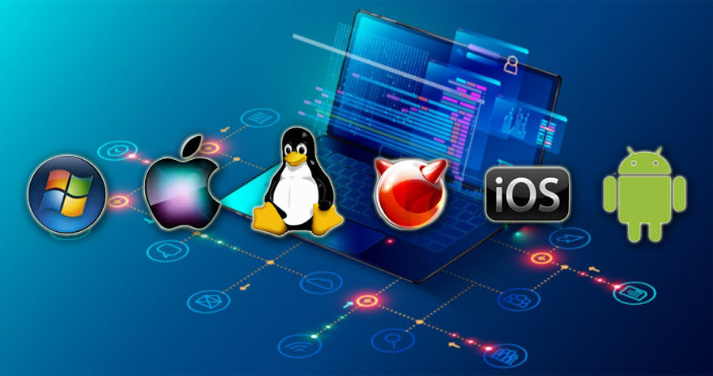
Software de Sistema
Es el conjunto de programas que permite el funcionamiento del hardware y sirve de base para que el resto del software pueda ejecutarse. Su objetivo principal es gestionar los recursos del sistema y facilitar la interacción entre el usuario y la máquina.

Slide 6
Sistemas Operativos:
Hipervisores:
Software que permite ejecutar múltiples sistemas operativos como máquinas virtuales en un solo equipo físico.
Tipos:
Tipo 1: Se ejecuta directamente sobre el hardware (Ej. VMware ESXi, Microsoft Hyper-V).
Tipo 2: Se ejecuta sobre un sistema operativo (Ej. VirtualBox, VMware Workstation).
Son la interfaz entre el usuario y el hardware. Controlan los dispositivos físicos y permiten ejecutar aplicaciones. Ejemplos: Windows, Linux, macOS, Android.
Funciones: administración de procesos, memoria, dispositivos de entrada/salida, sistema de archivos.

Slide 7

Utilitarios (Utilities)
Programas diseñados para realizar tareas específicas de mantenimiento y diagnóstico del sistema, como análisis de disco, antivirus, compresores de archivos, herramientas de copia de seguridad, etc.

Slide 8
Software de Aplicación
Son programas diseñados para realizar tareas específicas que permiten al usuario interactuar con el sistema y resolver problemas concretos, generalmente de tipo personal, profesional o empresarial.
ERP ERP (Enterprise Resource Planning)
Sistemas que integran todos los procesos de una empresa (finanzas, recursos humanos,
producción, logística, etc.) en una única plataforma.
Ejemplos: SAP, Oracle ERP, Microsoft Dynamics.

Slide 9
CRM (Customer Relationship Management)
Aplicaciones para gestionar relaciones con clientes, seguimiento de ventas, marketing, soporte al cliente.
Ejemplos: Salesforce, HubSpot, Zoho CRM.
WMS (Warehouse Management System)
Sistemas para controlar operaciones en almacenes, como inventarios, entradas/salidas de productos, logística interna.
Software Ofimático
Programas de productividad personal y empresarial como procesadores de texto, hojas de cálculo, presentaciones y gestores de correo.
Ejemplos: Microsoft Office (Word, Excel, PowerPoint), Google Workspace, LibreOffice.

Slide 10
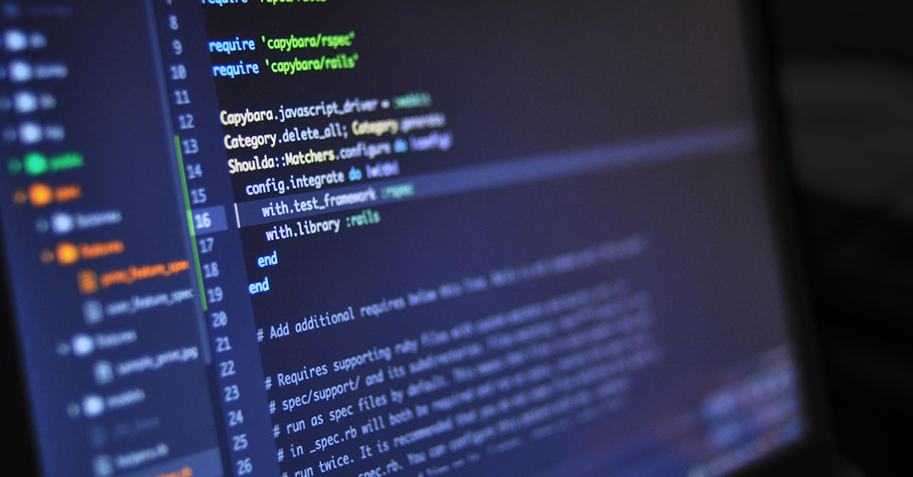
Software de Programación
Herramientas que permiten a los desarrolladores escribir, depurar y mantener el software. Este tipo de software se usa para crear otros programas.

Slide 11
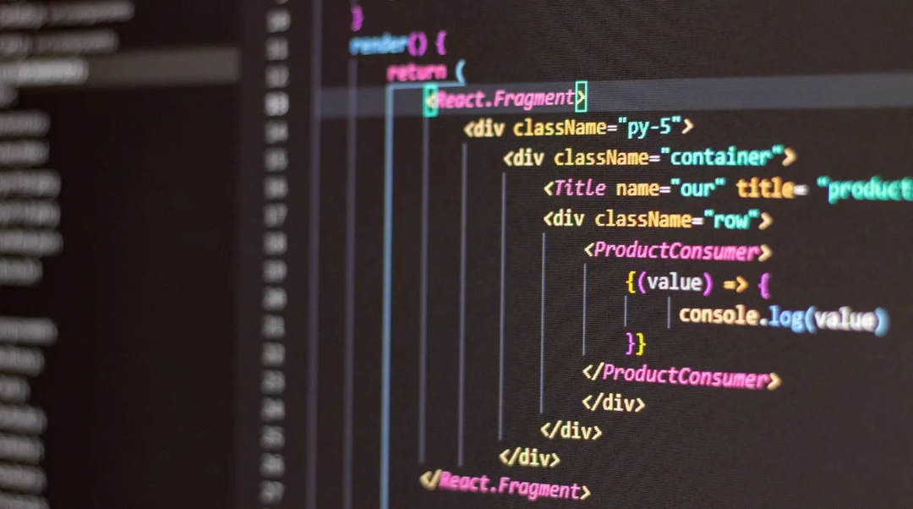
Lenguajes de Programación
Clasificación de Lenguajes
Conjuntos de reglas y sintaxis usados para escribir programas.
Ejemplos: Python (scripting y automatización), Java (aplicaciones empresariales), C++ (software de alto rendimiento), JavaScript (web).
Lenguajes de bajo nivel: Más cercanos al hardware, como el lenguaje ensamblador.
Lenguajes de alto nivel: Más cercanos al lenguaje humano, más fáciles de aprender (Python, Java).
Lenguajes compilados: Necesitan ser traducidos antes de ejecutarse (C, C++).
Lenguajes interpretados: Se ejecutan línea por línea (Python, JavaScript).

Slide 12
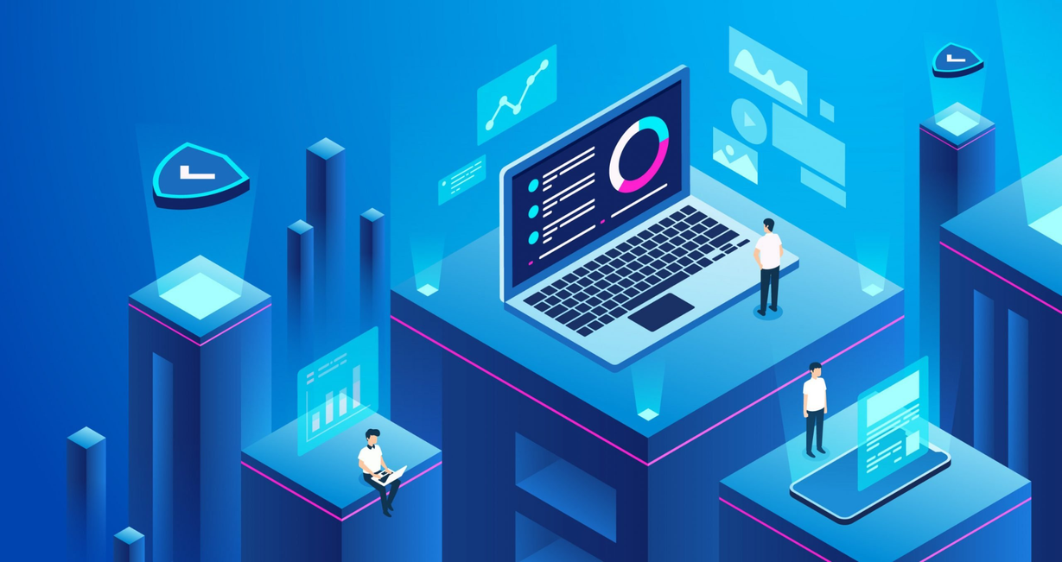
Aplicaciones de Control de Calidad y Seguridad
Programas diseñados para garantizar que los productos de software cumplan con estándares de calidad y normas de seguridad. Ayudan a prevenir errores, vulnerabilidades y asegurar la fiabilidad del sistema.

Slide 13
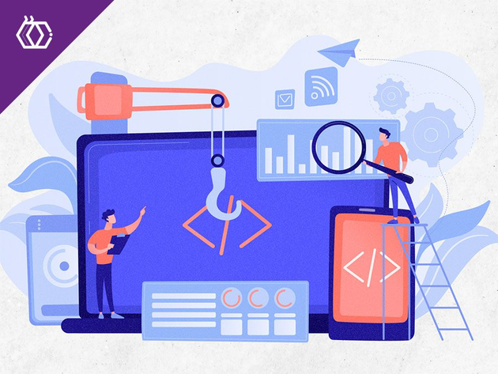
Normativas
Estándares Internacionales:
Reglas o guías establecidas por organizaciones para asegurar la calidad del software y la protección de datos.
Ejemplos: ISO 9001 (gestión de calidad), ISO/IEC 25010 (calidad del software).
Documentos acordados globalmente que aseguran la interoperabilidad, seguridad y calidad del software.
Ejemplos:
ISO/IEC 27001: Gestión de la seguridad de la información.
OWASP Top 10: Principales vulnerabilidades de seguridad en aplicaciones web.
IEEE 829: Estándar para documentación de pruebas.

Slide 14

Firmware
Es un tipo de software especializado que está embebido directamente en el hardware. Controla funciones básicas y críticas del dispositivo, como el arranque, la comunicación con otros dispositivos y el control de sensores.

Slide 15
Programación a Bajo Nivel:
Se escribe en lenguajes como ensamblador o C. El firmware suele estar almacenado en memoria no volátil (ROM, EEPROM, Flash).
Control del Hardware:
Es el intermediario entre los componentes físicos y los sistemas operativos.
Ejemplos: BIOS en computadoras, firmware de routers, impresoras, microcontroladores.
Importancia:
Una actualización del firmware puede mejorar el rendimiento, corregir errores o agregar nuevas funciones al hardware.

Slide 16
Analogía: La computadora como una ciudad inteligente, imaginar que una computadora es una ciudad automatizada:
Firmware = Reglamento interno de la ciudad
El firmware sería como las leyes básicas y permanentes que la ciudad trae desde su construcción.
Están escritas en piedra (memoria no volátil: ROM, Flash, EEPROM).
Definen cómo deben comportarse los sistemas desde que todo se enciende.
Ejemplo: el BIOS sería como el reglamento que dice cómo arrancan los servicios de la ciudad cada mañana.
Cuando actualizamos el firmware = es como actualizar el reglamento municipal para mejorar el tráfico, corregir errores o permitir nuevos servicios.

Slide 17
Programación de bajo nivel = Ingenieros de infraestructura
Los lenguajes como C o ensamblador son los ingenieros que trabajan directamente con cables, tuberías y semáforos.
No diseñan carteles bonitos ni apps, sino que controlan directamente la maquinaria física.
Control del hardware = Centro de control de tráfico
Es el intermediario entre:
Los ciudadanos (software, aplicaciones)
La infraestructura real (hardware)
Si una app quiere usar el teclado o la impresora, es como un ciudadano solicitando usar una calle o servicio: el centro de control decide cómo y cuándo.

Slide 18
Buses (datos, dirección y control) = Carreteras de la ciudad
Los buses son las carreteras internas por donde circula la información:
Bus | Analogia | Función
Bus de datos | Camiones con paquetes | Transporta información
Bus de dirección | GPS y direcciones | Indica a dónde va
Bus de control | Señales de tránsito | Coordina cuándo y cómo se mueve
Sin carreteras → nada se comunica.
Sin señales → caos.
Sin direcciones → nadie sabe a dónde ir.

Slide 19
Conceptos clave aprendidos
Software de Sistema: Esencial para gestionar el hardware; incluye sistemas operativos, hipervisores y utilitarios. Permite la comunicación entre el usuario y la máquina.
Software de Aplicación: Diseñado para tareas específicas del usuario, como ERP, CRM, WMS y software ofimático (Word, Excel, etc.).
Software de Programación: Herramientas como lenguajes, IDEs, compiladores e intérpretes, usadas por los desarrolladores para crear software.

Slide 20
Precisión
La precisión profesional es la capacidad de actuar con exactitud, claridad y responsabilidad al aplicar conocimientos técnicos. En el campo de la informática y la ingeniería en sistemas, implica realizar tareas de programación, configuración de sistemas, implementación de software y documentación técnica con un alto nivel de detalle y sin margen para errores innecesarios.

Slide 21
REFERENCIAS
Silberschatz, A., Galvin, P. B., & Gagne, G. (2020). Operating System Concepts. Wiley.
Sommerville, I. (2011). Ingeniería de Software. Pearson Educación.
ISO/IEC 25010, ISO/IEC 27001 – Estándares internacionales de calidad y seguridad de software.

Slide 22

¡Gracias por su atención!
RECUERDA QUE TENEMOS NUESTRO FORO SEMANAL DONDE PUEDES CONSULTAR CUALQUIER DUDA QUE TE SURJA EN LA SEMANA

